Slide 1
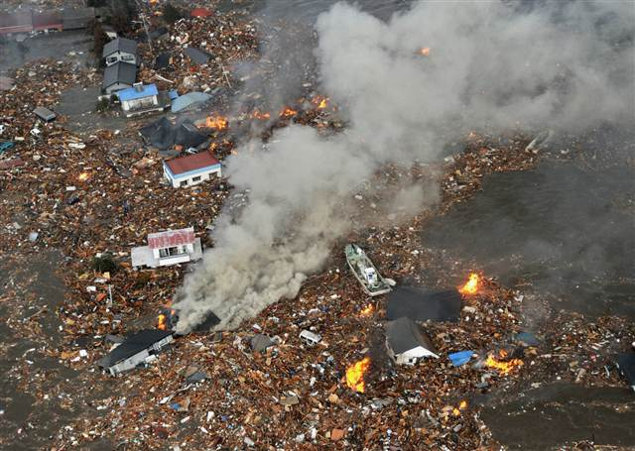
Καταγραφή μεγαλύτερων σεισμών με αποτέλεσμα τσουνάμι παγκοσμίως για το 2010-2011

Slide 2
Στις 27 Φεβρουαρίου 2010, στη Χιλή: Σεισμός 8,8 βαθμών της κλίμακας ρίχτερ που ακολούθησε τσουνάμι έπληξε την νοτιο-κεντρική Χιλή και ειδικά την παραλιακή ζώνη του Μάουλε, με αποτέλεσμα να υπάρχουν 555 νεκροί και πολλοί αγνοούμενοι.

Slide 3
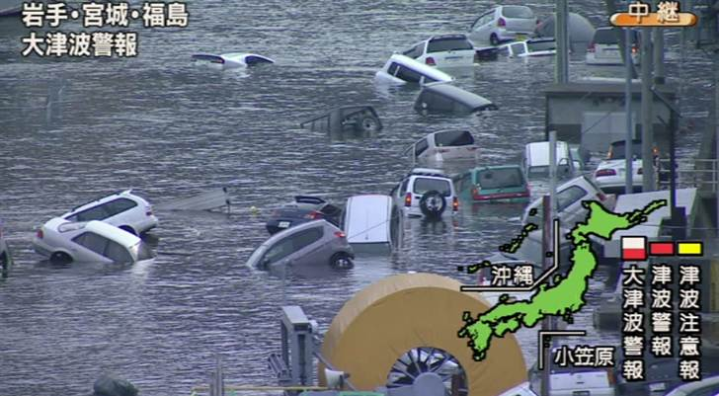

Slide 4
Στις 25 Οκτωβρίου 2010, στην Ινδονησία: Περισσότεροι από 400 νεκροί από το τσουνάμι που προκάλεσε σεισμός 7,7 βαθμών στο αρχιπέλαγος Μεντάουι, ανοικτά της Σουμάτρας.

Slide 5
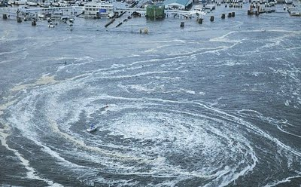

Slide 6
Τον Απρίλιο του 2010 σεισμική δόνηση μεγέθους 6,9 Ρίχτερ πλήττει τη βορειοδυτική επαρχία Τσινγκάι με 2.187 νεκρούς και 80 αγνοούμενους.

Slide 7
Στις 11 Μαρτίου 2011, σημειώθηκε σεισμός, στη βορειανατολική Ιαπωνία, μεγέθους 9,0 βαθμών της κλίμακας Ρίχτερ.Το επίκεντρο του σεισμού ήταν 130 χιλιόμετρα (81 μίλια) ανατολικά του Σεντάι, στο Νησί Χονσού της Ιαπωνίας. Ο σεισμός συνέβη στις 14:46:23 τοπική ώρα (05:46 UTC) και είχε διάρκεια - ρεκόρ 5 λεπτά.Σύμφωνα με το Τμήμα Γεωλογικής Επισκόπησης των ΗΠΑ, το επίκεντρο βρισκόταν σε βάθος 24,4 χμ. (15,2 μίλια).

Slide 8
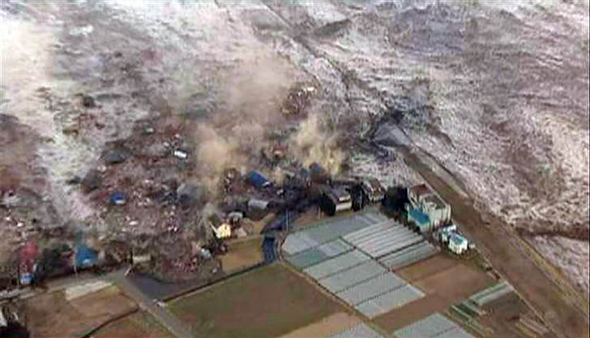

Slide 9
Ο σεισμός προκάλεσε τσουνάμι σε πολλές περιοχές της χώρας. Το τσουνάμι ξεκίνησε να διαδίδεται στον Ειρηνικό ωκεανό προς όλες τις κατευθύνσεις, αμέσως μετά τον σεισμό. Ως αποτέλεσμα, εκδόθηκαν άμεσα προειδοποιήσεις για τσουνάμι στην Νέα Ζηλανδία, στην Αυστραλία, στη Ρωσία, στο Γκουαχάν, στις Φιλιππίνες, στην Ινδονησία, στη Παπούα Νέα Γουϊνέα, στο Ναουρού, στη Χαβάη, στις Βόρειες Μαριάνες (ΗΠΑ) και στην Ταϊβάν. Ειδικότερα στις ιαπωνικές ακτές, το ύψος του τσουνάμι έφτασε έως και τα 10 μέτρα και συμπαρέσυρε σπίτια, κτίρια και αυτοκίνητα, κατά τόπους έως και 20 χιλιόμετρα μέσα στο εσωτερικό της στεριάς.

Slide 10
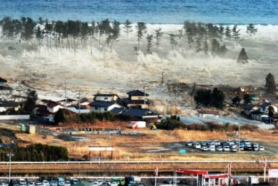

Slide 11
Οι καταστροφές στην Ιαπωνία μετά τον ισχυρό σεισμό και το φονικό τσουνάμι, αν και ανυπολόγιστες, μπορούν να απεικονιστούν εν μέρει σε αριθμούς: Νεκροί : Αναμένεται να ανέλθουν σε 15.000 ενώ προς το παρόν έχει επιβεβαιωθεί ο θάνατος 3.000 ανθρώπων. Άστεγοι : Περίπου 50.000 κάτοικοι απομακρύνθηκαν από 10 ιαπωνικές περιφέρειες.

Slide 12
Κτίρια: Περισσότερα από 76.000 κτίρια υπέστησαν ζημιές και 6.300 καταστράφηκαν ολοσχερώς. Οικονομική ζημιά: Υπολογίζεται στο 3% του ΑΕΠ της Ιαπωνίας, δηλαδή περίπου στα 183 δισεκατομμύρια δολάρια, μόνο από την καταστροφή σπιτιών και υποδομών. Βοήθεια: 102 χώρες και 14 διεθνείς οργανισμοί πρόσφεραν οικονομική βοήθεια, εθελοντές και είδη πρώτης ανάγκης

Slide 13
